Slide 1

: 매처럼 날아오르는 자

Slide 2
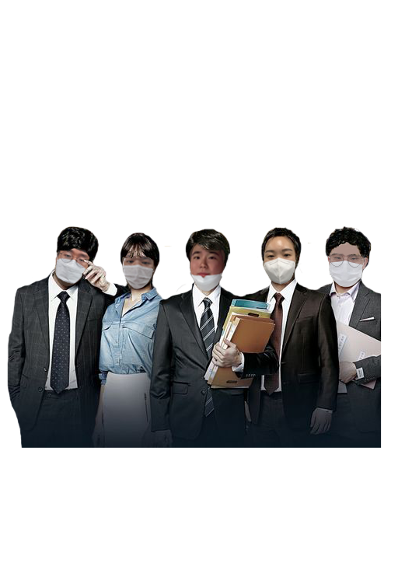

AA 이승구
DA 이영우
TA 이영민
PL 윤희중
BA 김소희
조원 소개
마스코트

Slide 3
목차
주제 선정
산출물
Q&A

Slide 4


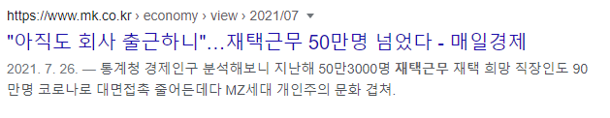
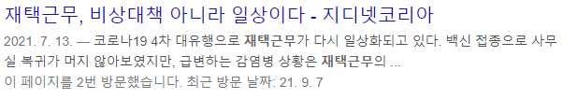
1. 주제 선정
재택근무를 고려하는 기업,.. 화상회의, 그룹웨어 등 재택 근무를 위한 기반 시설이 구출되어야만 한다.

Slide 5

1. 주제 선정
전자결재
근태관리
일정관리
원격화상회의
파일 공유
다자간 채팅

Slide 6
산출물

Slide 7
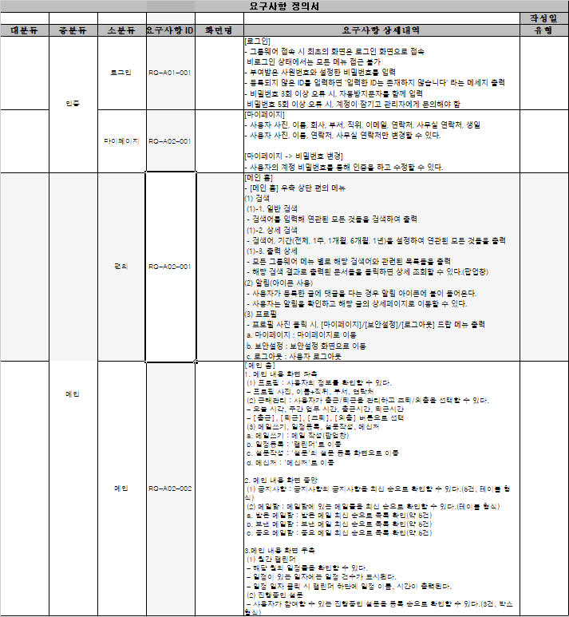
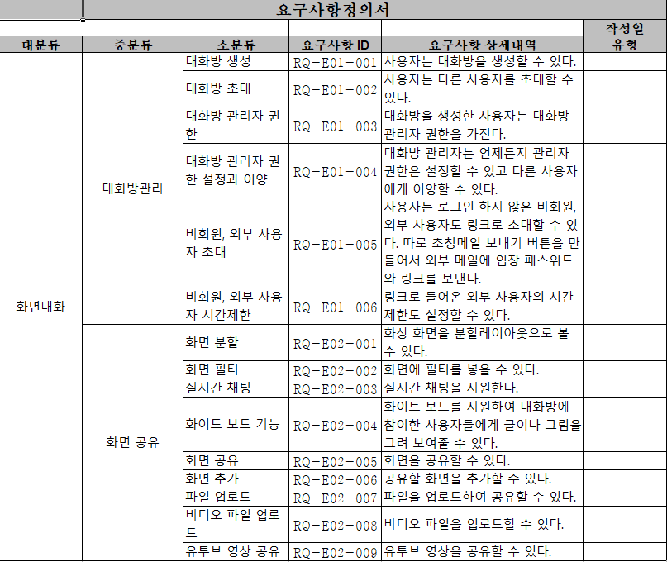
1. 요구 사항 정의서

Slide 8
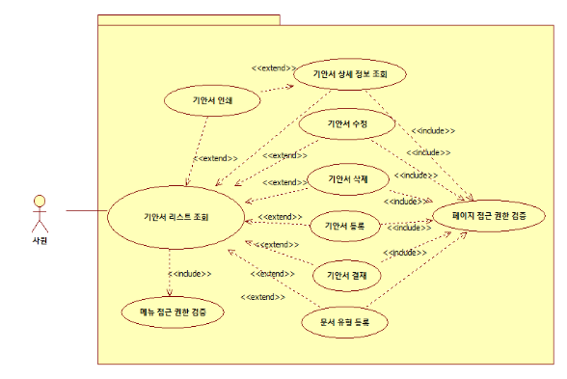
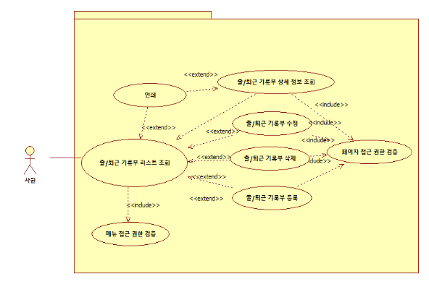
2. 유스케이스 다이어그램

Slide 9
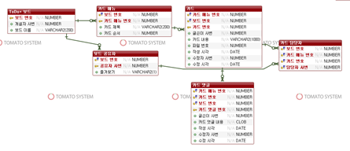
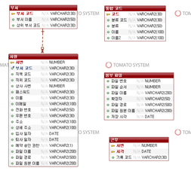
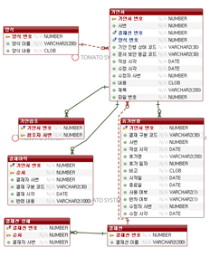
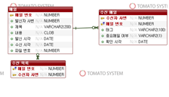
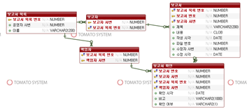
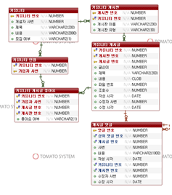
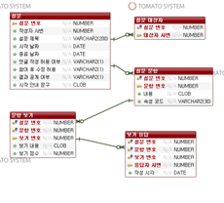
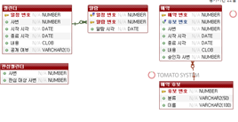
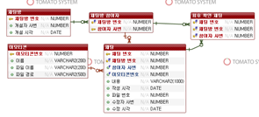
3. ERD

Slide 10
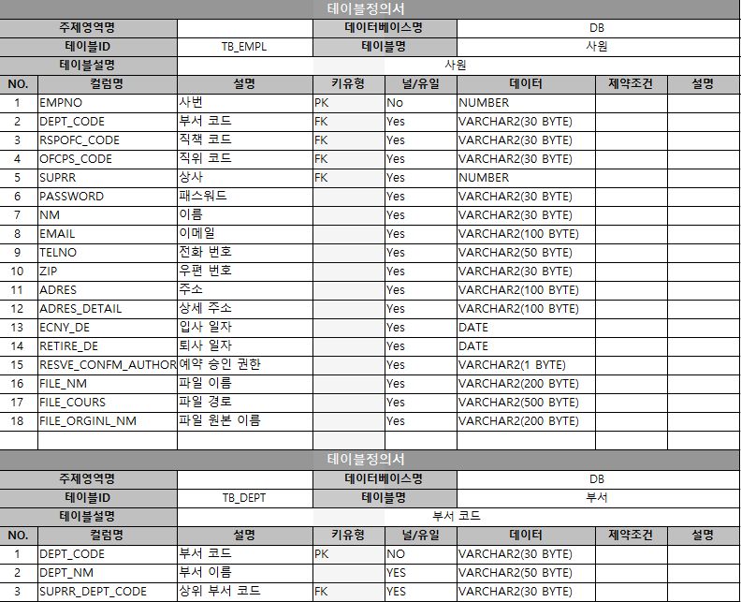
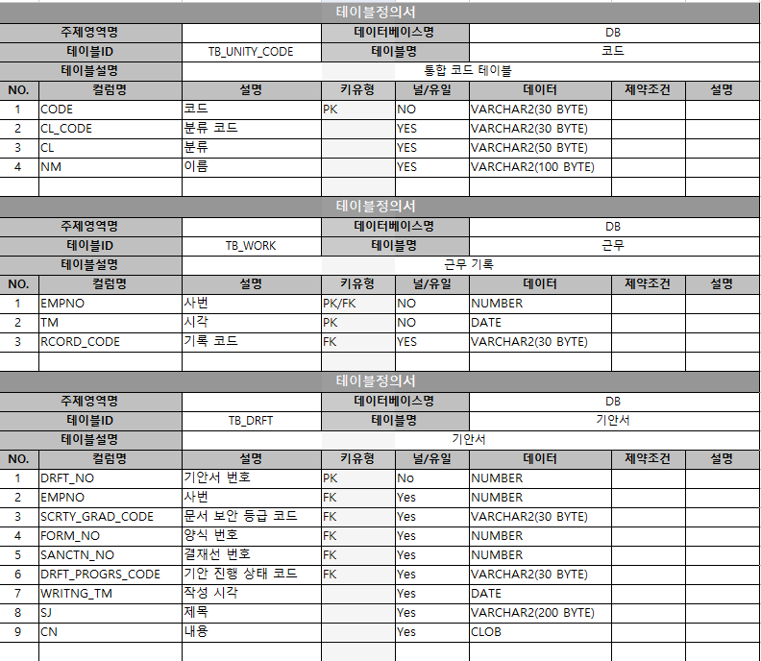
4. 테이블 정의서

Slide 11
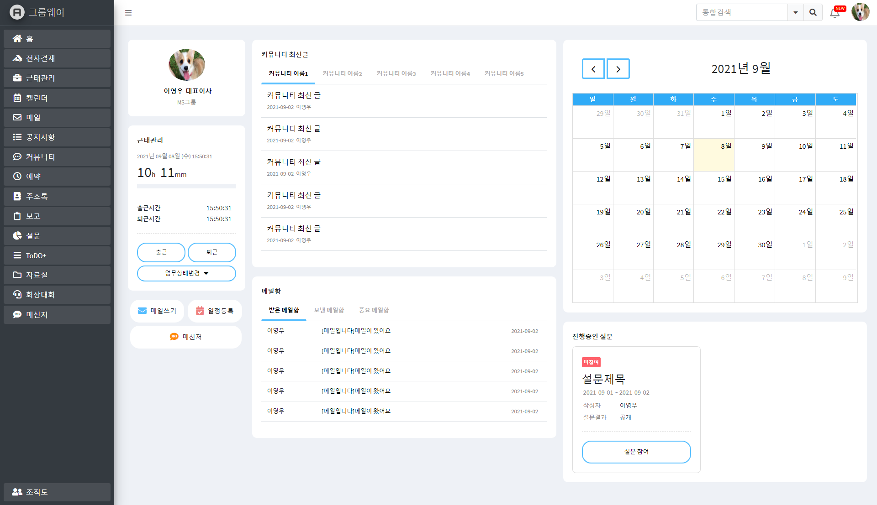
5. 화면 정의서

Slide 12
6. 프로세스 흐름도
1. 새 결재
1. 출근
1-1. 출근 시간 저장
2-1. 일반
2-2. 지원
2-3. 인사
2. 결재 양식 선택
2. 퇴근
2-1. 퇴근 시간 저장
3-1. 결재선
3-1. 업무
3-2. 수신자
3-2. 외근
3. 결재선 지정
3-3. 참조자
3. 근무상태변경
3-3. 출장
3-4. 열람자
3-4. 출장
4. 기안서 작성
3-4. 반차
답장
읽음 처리
받은 메일함
메일 체크
태그
삭제
해당 받은 메일 선택
해당 받은 메일
상세 조회
사용자
조직도 조회 및 선택
전달
이동
대화방
초대
즐겨 찾기
비회원/외부사용자
대화방 링크 전송
정렬
메일 검색

Slide 13
Q&A

Slide 14
감사합니다

